Slide 1

Британские Виргинские о-ва
Только Британские

Slide 2
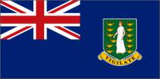
Флаг
Флаг Британских Виргинских островов — был принят 15 ноября 1960 года.
Это синий флаг с британским флагом и гербом Британских Виргинских островов со святой Урсулой и 11 горящих ламп.
Гражданским флагом является красный флаг с изображением герба Британских Виргинских островов. Красный флаг был в основном на бортах судов.
Губернатор Британских Виргинских островов имеет отдельный флаг. Это британский флаг с гербом Британских Виргинских островов. Эта конструкция похожа на флаги других управляющих британских заморских территорий.

Slide 3

Герб
Герб Британских Виргинских островов был утверждён в 1960.
Представляет собой щит, на котором изображена одетая в белое девушка, держащая в руке горящую лампу. Вокруг на зелёном поле изображено ещё 11 горящих ламп. Данное изображение символизирует святую Урсулу и путешествовавших вместе с ней 11000 девственниц и помещено потому, что Христофор Колумб в 1493 назвал острова Виргинскими в честь путешествия святой Урсулы. Надпись по латыни означает "Будьте бдительны!"

Slide 4
Герб
God Save The Queen (стандартная версия)
God save our gracious Queen!
Long live our noble Queen!
God save the Queen!
Send her victorious,
Happy and glorious,
Long to reign over us:
God save The Queen!
O Lord our God arise,
Scatter her enemies,
And make them fall:
Confound their politics,
Frustrate their knavish tricks,
On Thee our hopes we fix:
God save us all.
Thy choicest gifts in store,
On her be pleased to pour;
Long may she reign:
May she defend our laws,
And ever give us cause
To sing with heart and voice
God save the Queen!

Slide 5
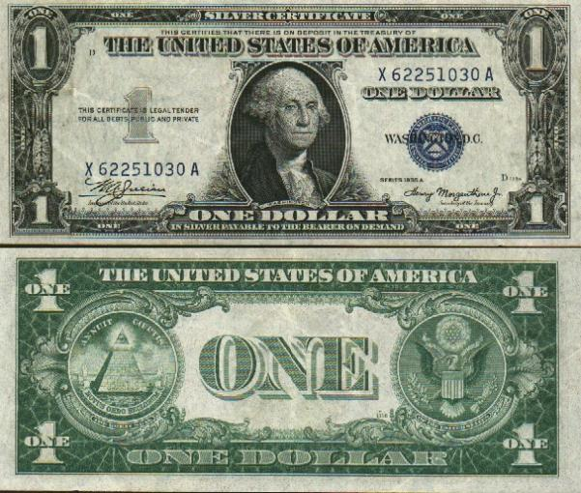
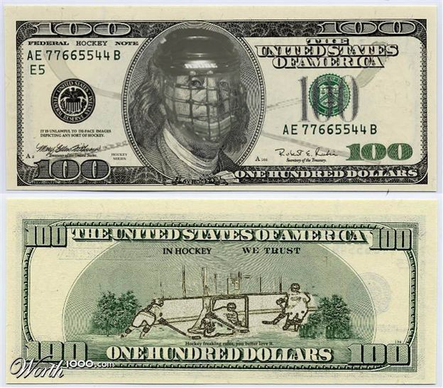
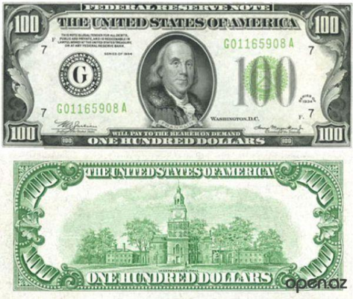
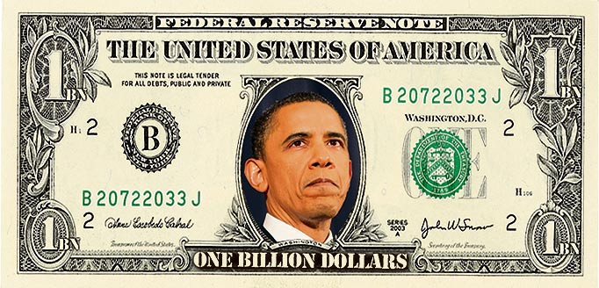
Валюта
Доллар США (USD)

Slide 6
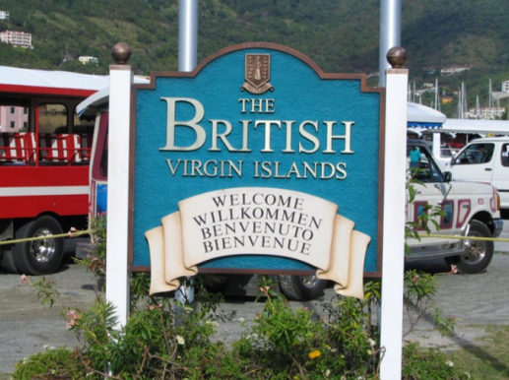
Экономика
Экономика, одна из самых стабильных и процветающих среди государств Карибского моря, очень сильно зависит от туризма, который дает примерно 45% национального дохода.
Более 934 000 туристов, в основном из США, побывали на островах в 2008 году.
В середине 1980-х годов правительство начало предлагать регистрацию оффшорных компаний.
Плата за регистрацию – стала одним из источников дохода островов.
Примерно 400 000 компаний были зарегистрированы к 2000 году.
Принят всеобъемлющий закона о страховании, в конце 1994 года, что обеспечило конфиденциальность расследования уголовных преступлений, совершенных на Британских Виргинских островах, что сделало инвестиционный климат еще более привлекательным для международного бизнеса.
Животноводство является важнейшей сельскохозяйственной деятельностью.
Бедных почвы не позволяют выращивать достаточный урожай для удовлетворения внутренних потребностей.
Из-за традиционно тесных связей с США, Виргинские острова и Британские Виргинские острова используют доллар США в качестве своей валюты с 1959 года.

Slide 7
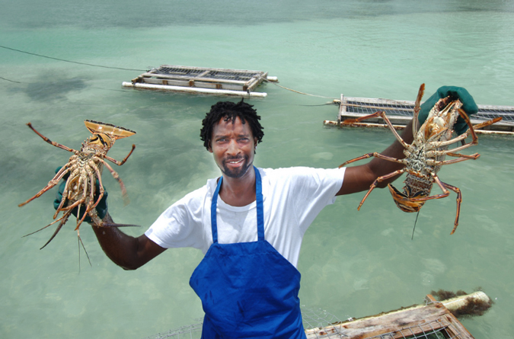
Традиции
В весенние и летние месяцы на Британских Виргинских островах проходят Пасхальный фестиваль и Фестиваль освобождения. Рождественский фестиваль, устраиваемый на главной улице Род-Тауна, приносит с собой праздничное настроение, и улицы во время проведения фестиваля всегда украшены и подсвечены. На островах регулярно проходят ярмарки ремесел, на которых представлены работы из ротанга и терракоты, масляные картины, и картины акварелью. Традиционная культура Британских Виргинских островов основана на африканских и европейских культурах.

Slide 8
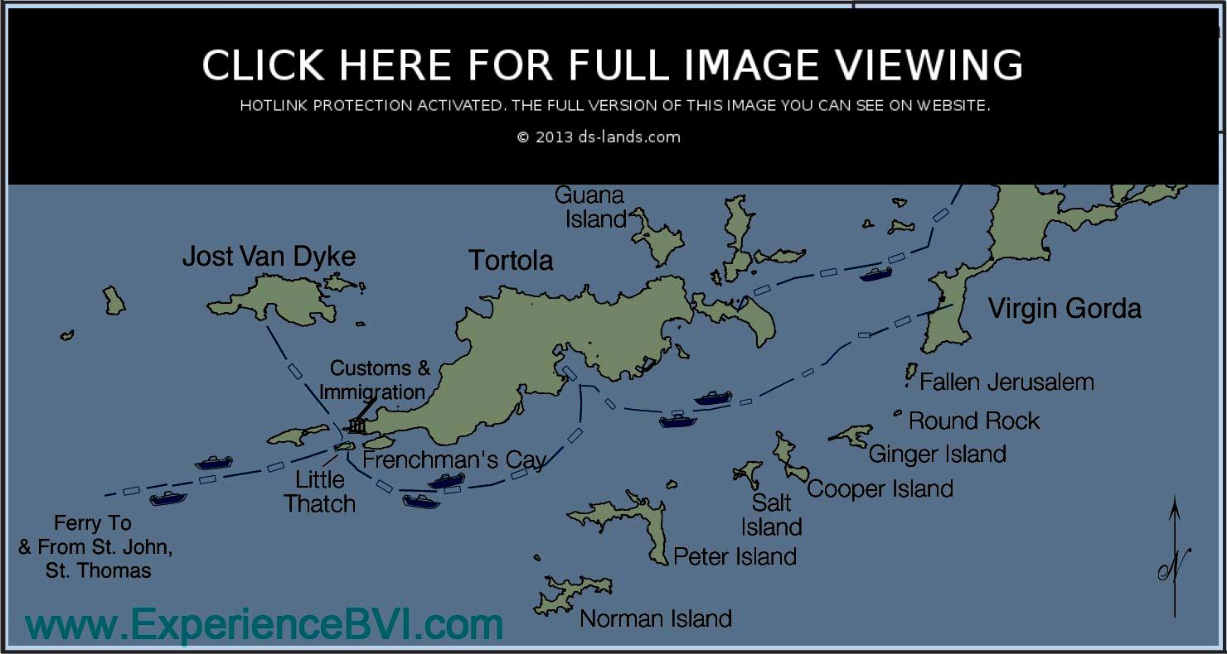
Карта

Slide 9
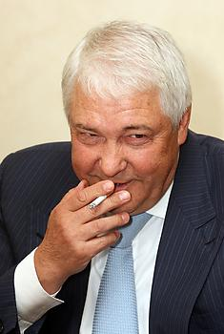
Дружба

Slide 10
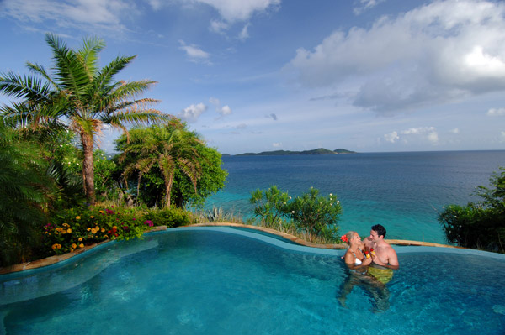
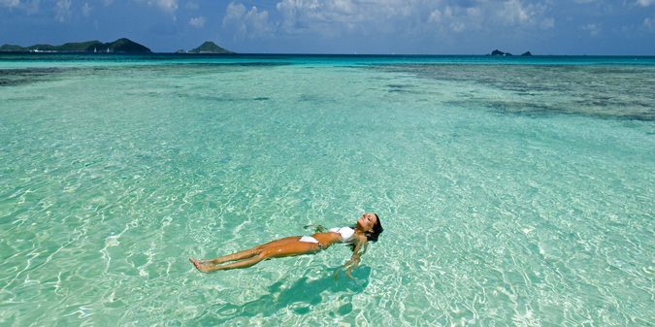

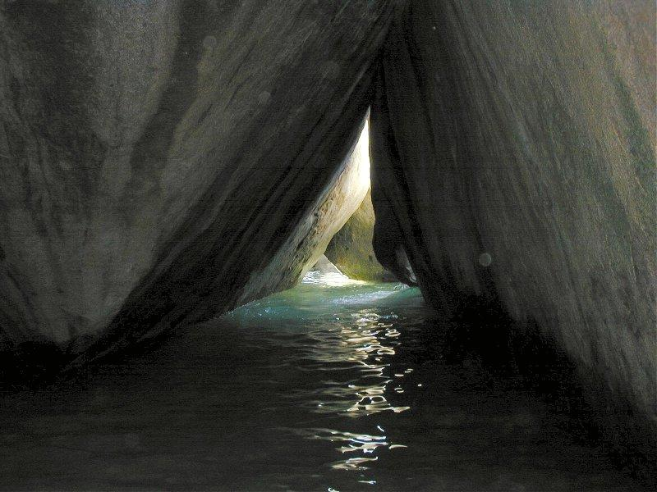
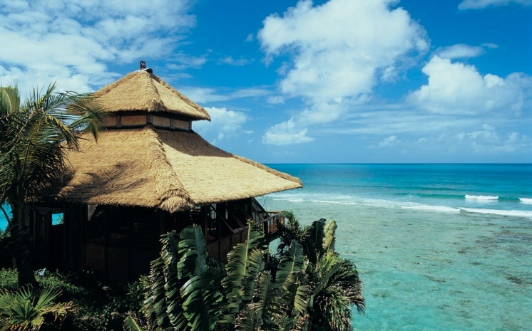
Яркие фото

Slide 11
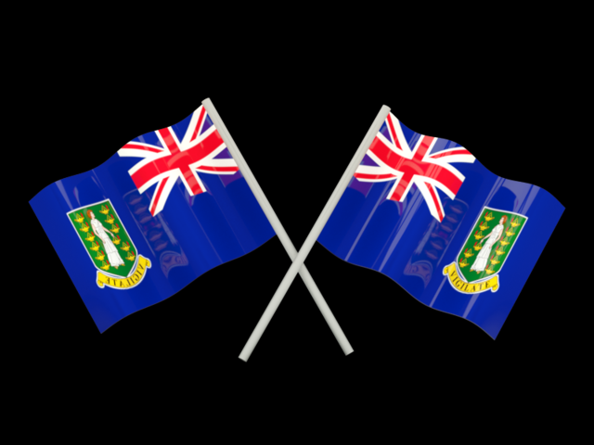
Спасибо!

